Slide 1
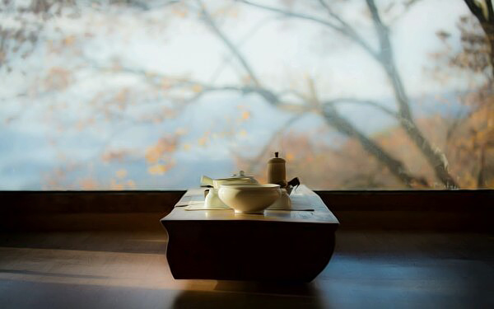

AEM WEEKEND SHARING
AEM周末分享
第 208期
流行观点是毒药

Slide 2

AEM WEEKEND SHARING
这个时代的人，太需要一句现成的观点，最好朗朗上口，即学即用。于是，流行观点大行其道，它和流行服装、流行歌曲一起，像台风一样，每年变着花样登陆，风卷残云，左右大众言行。热闹过后再反思，其中多数经不起推敲。

Slide 3
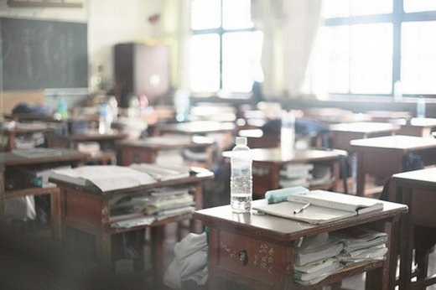
AEM WEEKEND SHARING
上学的时候就一直听老师讲一句话：“成功是99%的汗水，加1%的灵感。”很多学校把这句话挂在墙上，学生们把它记在笔记本上，奉若真理。现在看来，这观点虽然很励志，但如果不加分辨地执行，搞不好也会走火入魔，贻误终生。

Slide 4
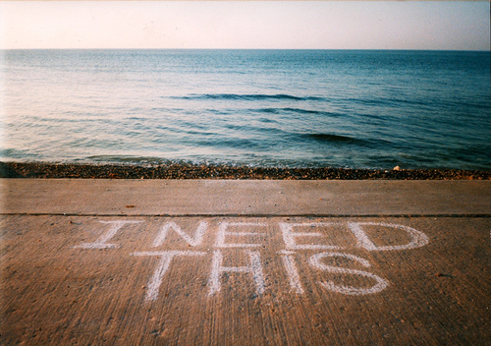
AEM WEEKEND SHARING
事实上，被这份“成功配方”成功误导的人不在少数，他们不知道的是，“汗水”和“灵感”的重要系数，从来不是靠量化的百分比来衡量的，99%并不比1%更大、更重要，1%也意味着缺一不可、一票否决，两者是不可替代的，没有这1%的灵感和天赋，99%的汗水也等于零。在很多领域内，勤不一定能补拙，有时倒会助长拙。

Slide 5

AEM WEEKEND SHARING
我刚工作的时候，流行“美国老太太和中国老太太买房的故事”。我得说，文学的力量真是无穷的，这个故事成功地忽悠了一代中国人，让我们质疑自己的消费理念和生活方式，让我们感叹房价还不够高，还应该更高，才对得起我们国际大都市的地位。后来，房价果然高了，我们成了房奴，这才陆续醒过来：原来那只是一则故事，故事的背后是营销为我们演奏的一首催眠曲、幻想曲。

Slide 6
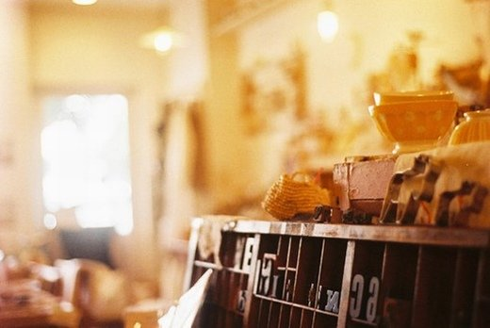
AEM WEEKEND SHARING
有一年，家里老人传授给我一条“真理”：“早晨吃姜赛参汤，晚上吃姜赛砒霜”。听听，多么工整，还押韵呢。我们的文化里，对押韵的文字总是盲目崇拜，觉得押韵工整的必是合理的。老人深信这句话，还托我用电脑打印了，贴在她家厨房的墙上，以示警告。

Slide 7
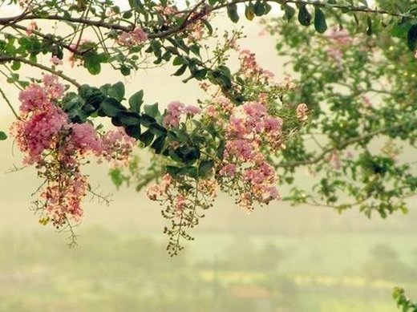
AEM WEEKEND SHARING
我暗想，过年的时候，我应该把这两句话写成对联贴在她家门口，横批“早吃早好”。可是，还没等到过年，老人又告诉我，专家辟谣了，晚上能吃姜，只是不如早晨吃姜效果好，而且也因人而异。可怜我刚刚努力戒掉晚上吃姜的习惯，现在是不是要再改回去？我决定还是等一等，因为过几天专家可能还要辟谣。

Slide 8
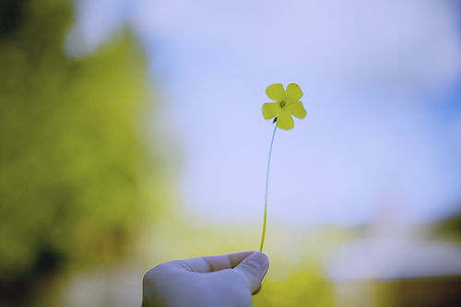
AEM WEEKEND SHARING
很多流行观点的原创作者正是“专家”。多年前，牙膏广告流行“全国牙防组认证”，一个穿白大褂戴眼镜的医生，冲你一笑，露出一口白牙，往牙膏上敲一个章，表示认证合格。我很迷信这个组，买牙膏必找认证，直到有一年央视曝光，这个“全国牙防组”根本是个非法组织，连个公章都没有，还涉嫌参与权钱交易。那一口白牙，不是牙膏刷出来的，而是吃回扣吃出来的。这让我很受伤，从此再不相信“牙好，人品就好”。

Slide 9

AEM WEEKEND SHARING
“别让孩子输在起跑线上”，这该是中国人最熟悉的流行观点了吧？小时候听家长、老师讲，长大了再对着自己的孩子讲，俨然祖训、家学，要代代传下去。人生明明是一场长跑，非要搞成百米冲刺，在前一百米决出胜负；人生甚至根本不是一场跑步比赛，偏要画出跑道，只问输赢。

Slide 10

AEM WEEKEND SHARING
这句话坑害了几代中国孩子，至今仍大有市场。它毁掉了中国人的童年，也为成年人的疯狂变态埋下伏笔，让家长间的“军备竞赛”层层升级。这是教育界最大的谎言，是商家和专家编织的弥天大谎，却能如此深入人心，不能不让人佩服流行的威力。

Slide 11
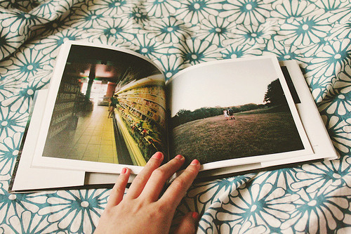
AEM WEEKEND SHARING
“婚姻需要经营”，女人们几乎张口就会说。毫不避讳地讲，我反感这句话，就像我反感网上所有打着女明星名义传播的那些“女人经”一样。什么“女人要有心计”“不会化妆的女人没前途”，这些在闺密间公开流传的“悄悄话”，背后的逻辑惊人地一致：以商业规则揣摩婚姻，以功利目标订制家庭。问题是，女人们真的能从这些话中受益吗？殊不知，婚姻不幸的根源，恰恰是有些女人太会“经营”，把相亲对象当客户，把爱情当交易，把青春、婚姻与前途捆绑。

Slide 12

AEM WEEKEND SHARING
好吧，但接下来你们有了孩子，立刻搬出另一套观点，“男孩穷养女孩富养”——这回可是当真了。这句话流传久远，我不知道它的始作俑者动机何在，相信初衷是好的，实践中也曾有大量案例佐证。

Slide 13
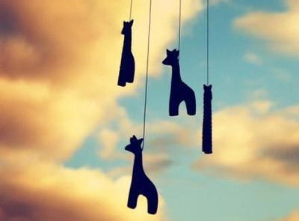
AEM WEEKEND SHARING
但现在，这观点被迅速物质化、庸俗化，富养出来的女孩（也包括男孩），眼界确实高了，不会轻易被两块糖哄骗了，却转身成为“婚姻需要经营”的忠实拥趸，甚至将“富养”演变成“包养”。究其根源，是我们对“富”的理解太狭隘，我们终究是一群精神上的赤贫者。

Slide 14

AEM WEEKEND SHARING
艺术难有标准，艺术的伎俩全在暗示，一百个书托暗示这本书是好书，这本书就真成了好书。而现在，艺术更加简单粗暴，连暗示都省了，他直接告诉你：我是大导演，所以我拍的片子叫大片；我是名作家，所以我写的书叫名著。于是，观众和读者慕名而来，满载而归。

Slide 15

AEM WEEKEND SHARING
这个时代，多数人不思考，让少数人代自己思考，比如商家，比如决策者，再比如上帝。理由是“人类一思考，上帝就发笑”，为了不让人家笑话，干脆不思考。相比思考，道听途说要轻松得多。于是，多数不思考的人，等着少数人的思考成果。他们打着灯、排着队，迫切想得到一句现成的答案，好带回家去，受益终生。

Slide 16
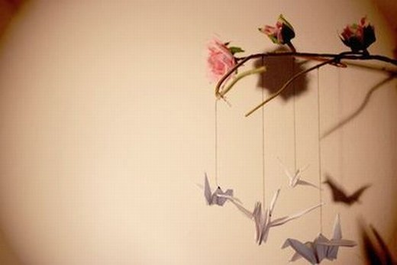
AEM WEEKEND SHARING
这些年流行“国学”，推崇“讲坛”，名教授、名嘴大放光芒。我观察，活跃在各大讲坛上的名教授们有个共同点：都是段子高手，都是流行观点的大力传播者（甚至不是原创者）。我称他们为“说书艺人”，他们和周立波的区别仅在于：他们能给每一个流行的段子冠以一个学术名称。于是，“好学”的听众们蜂拥而至，听几个笑话，哈哈一乐，回到单位和同事一搬弄，好像得了什么真学问似的。

Slide 17

AEM WEEKEND SHARING
委身于流行观点之下，总有种安全感，即使事后观点被证明是谬论，祸害的也不是我一个人，身后有一大批垫背的；以大众的选择来弥补自己见识的短浅，也算是权宜之计；而且市面上的流行观点，多数也有正确的一面，关键看放在什么语境下理解。正如毒药也是药，有药效，但要对症下药，且不能过量，过了量，或吃错了药，就真变成毒药，谋财害命，误国误民。

Slide 18

AEM WEEKEND SHARING
流行观点像流行性感冒，总有中招的一天。完全拒绝不现实，会显得太不合群，有一个办法：把流行观点当作流行歌曲，听过就算，实在忍不住，哼哼两句也无妨，只要别当真；骨子里，对所有流行的东西持警惕态度，流行观点袭来，要学“微信”精神——微微相信，万不可全信。

Slide 19

AEM WEEKEND SHARING
周末愉快！
共创 共进 共赢 共享
AEM科技人力资源部
以上都是治标，要治本，还是要强身健体，提高免疫力：有立场，有成熟的价值观和稳定的信仰，任凭流行观点满天飞，我自岿然不动。

